Slide 1
텍스트와 하이퍼링크 관련 태그들
03

Slide 2
03-1
텍스트를 묶어서 처리하는 태그들
03-2
목록을 만드는 태그들
03-3
원하는 곳으로 연결해 주는 하이퍼링크
03-4
표 관련 태그들
03-5

Slide 3
텍스트를 묶어서 처리하는 태그들

Slide 4
텍스트 관련 태그
<p> 태그 - 단락 만들기
텍스트 단락을 만든다
<p> 태그로 표시하는 텍스트 앞뒤에서 줄바꿈이 일어난다
형식 : <p> 내용 </p>
<br> 태그를 이용해서 강제로 텍스트 줄바꿈을 할 수 있지만 실제로 웹 브라우저에서는 텍스트 단락으로 인식하지 않습니다

Slide 5
텍스트 관련 태그
예제 : Samples\3장\desk.html
<section class="content">
<h2>이용 안내</h2>
<article>
<h3>¤ 요안도라 올레로 들어서면</h3>
<p>입실은 오후 3시, 퇴실은 오전 11시입니다. </p>
<p> 이곳은 관광지가 아닌, 귤농사를 짓는 중산간 마을입니다. </p>
<p> 바베큐, 야외식사 등 바깥채, 외부 앞뜰에서의 활동은 밤 11시 이전까지 마쳐 주셔야 합니다.<br>
바깥채 내부의 소등은 자유롭게 하시되,<br>
자정 이후로 음주나 소란스러운 대화를 자제해 주시면 고맙겠습니다. </p>
<p>우도, 성산일출봉, 섭지코지, 김영갑 갤러리, 용눈이 오름 등 <br>
주변 관광지와 한라산 동쪽 등산로로 오가실 경우<br>
요안도라에서 콜택시를 이용하실 수 있습니다.<br> </p>
<p>요안도라는, 농사하시는 마을 삼춘들의 생활 환경과 제주의 자연 환경을 존중합니다. </p>
<div class="banner"><img src="banner3.jpg" width="700" height="233" alt="요안도라"></div>
</article>
</section>

Slide 6
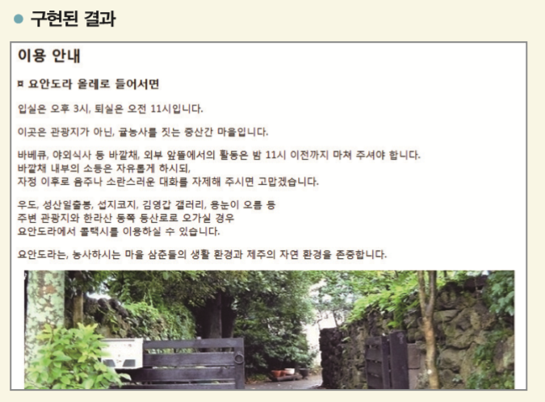
텍스트 관련 태그
예제 : Samples\3장\desk.html

Slide 7
Margin 과 padding 의 차이점
http://blog.naver.com/todoskr/40210504398

Slide 8
텍스트 관련 태그
<blockquote> 태그 - 인용문 넣기
다른 블로그나 사이트에서 인용할 경우 인용 내용 표시
cite 속성을 이용해 인용 사이트 주소를 표시할 수 있다
형식 : <blockquote [속성="속성 값"]> 인용 내용 </blockquote>
<pre> 태그 – 입력하는 그대로 화면에 표시하기
<pre> 태그를 사용할 경우 소스에 표시한 공백이 브라우저에 그대로 표시됩니다
주로 프로그램 소스를 표시할 때 사용합니다
형식 : <pre> 내용 </pre>

Slide 9
텍스트 관련 태그
예제 : Samples\3장\pre.html
<blockquote cite="http://www.w3.org/TR/webstorage/#the-localstorage-attribute">
HTML은 하이퍼텍스트 마크업 언어(HyperText Markup Language)라는 의미의 웹 페이지를 위한 마크업 언어다. HTML은 웹 브라우저와 같은 HTML 처리 장치의 행동에 영향을 주는 자바스크립트와 본문과 그 밖의 항목의 외관과 배치를 정의하는 CSS 같은 스크립트를 포함하거나 불러올 수 있다.
</blockquote>
<pre>
<h3> 로컬 스토리지
(Local Storage)를
저장하는 함수 : </h3>
function savetheLocal(){
var second = document.getElementById("second");
var thevalue = second.value;
localStorage.setItem(1, thevalue);
gettheLocal();
}
</pre>

Slide 10
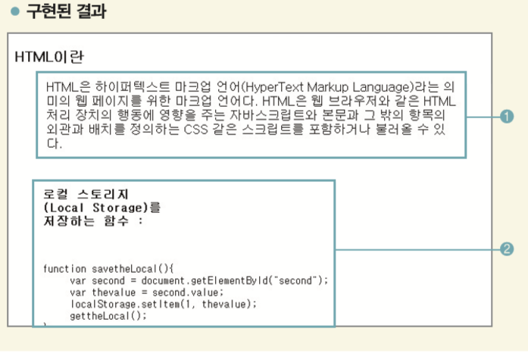
텍스트 관련 태그
예제 : Samples\3장\pre.html

Slide 11
<pre> 태그와 웹 접근성
<pre> 태그를 사용할 때는 접근성에 대해 한번 더 고려해 봐야 한다.
웹 문서를 수리로 읽어 주는 기계나 점자로 표시해 주는 기계는 <pre> 태그가 적용된
부분을 만나면 건너뛰어 버림.
따라서 그 부분의 내용을 알 수 있도록 대체 텍스트를 추가해 주는 것이 좋음

Slide 12
텍스트 관련 태그
<mark> 태그 - 형광펜 효과 내기
선택한 부분에 형광펜을 그어놓은 듯한 효과
배경색이 노란색으로 표시되는 것이 기본
형식 : <mark> 내용 </mark>

Slide 13
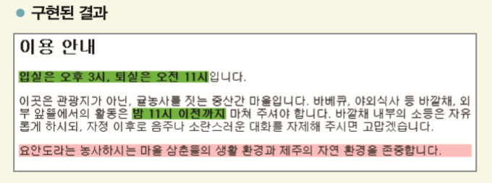
텍스트 관련 태그
예제 : Samples\3장\bgcolor2.html
<style>
mark{ background-color:lime; font-weight:bold; }
.accent{ background-color:rgba(255,0,0,0.2); }
</style>
<body>
<section>
<h2>이용 안내</h2>
<p> <mark>입실은 오후 3시, 퇴실은 오전 11시</mark>입니다.</p>
<p>이곳은 관광지가 아닌, … <mark>밤 11시 이전까지</mark> 마쳐 주셔야 합니다. ….. 고맙겠습니다.</p>
<p class="accent">요안도라는 농사하시는 마을 삼춘들의 생활 환경과 제주의 자연 환경을 존중합니다.</p>
</section>
</body>

Slide 14
텍스트 관련 태그
<time> 태그 - 날짜 또는 시간 정보 표시하기
날짜나 시간과 관련된 부분에 사용
실제로 브라우저 화면상에는 다른 텍스트와 똑같이 표시되지만 날짜나 시간에 대한 정보를 가지고 있는 부분이라고 브라우저에게 알려주기 위해서 사용한다
형식: <time [datetime="값"]> 내용 </time>
날짜만 지정할 때 : <time datetime=“2014-1-13>”>
시간만 지정할 때 : <time datetime=“09:00:00”>
날짜와 시간을 지정할 때 : <time datetime=“2014-1-13T10:00z”>

Slide 15
<strong>, <em>, <b>, <i> 태그 - 형광펜 효과 내기
<strong> : 중요한 부분을 굵게 표시 <strong> 내용 </strong>
<em> : 중요한 부분을 굵은 이탤릭체로 표시 <em> 내용 </em>
<b> : 굵게 표시 <b> 내용 </b>
<i> : 이탤릭체로 표시 <i> 내용 </i>
<string> 과 <em> 태그는 HTML4 부터 있었던 태그이지만, HTML5에 들어오면서 네가지 태그를 각각 다르게 사용하도록 권장함.
강조를 위한<strong>, 뜻없이 진하게 표시 할때는 <b>
이탤릭체로 표실할 때도 강조를 위한것은 <em>
의미 없이 이탤릭체로 표시하는 것은 <i>

Slide 16
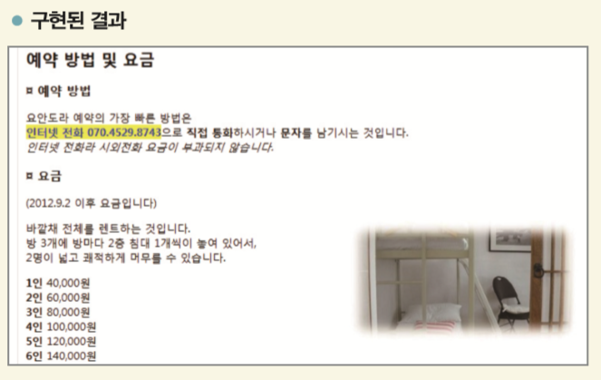
텍스트 관련 태그
예제 : Samples\3장\intro.html
<h3>¤ 예약 방법</h3>
<p>요안도라 예약의 가장 빠른 방법은<br>
<mark>인터넷 전화 070.4529.8743</mark>으로 <strong>직접 통화</strong>하시거나 <strong>문자</strong>를 남기시는 것입니다.<br>
<em>인터넷 전화라 시외전화 요금이 부과되지 않습니다.</em></p>
<h3>¤ 요금</h3>
<p>(<time datetime="2012-09-02">2012.9.2</time>이후 요금입니다)</p>
<img src="room1.jpg" name="room" width="300" height="158" id="room">
<p>바깥채 전체를 렌트하는 것입니다. <br>
방 3개에 방마다 2층 침대 1개씩이 놓여 있어서,<br>
2명이 넓고 쾌적하게 머무를 수 있습니다.
</p>
<p>
<b>1인</b> 40,000원<br>
<b>2인</b> 60,000원<br>
……

Slide 17
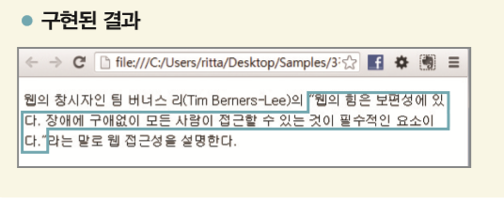
텍스트 관련 태그
<q> 태그 - 인용한 내용 표시하기
따옴표를 붙여 인용한 내용 표시 . 줄바꿈 없이 다른 내용과 한 줄에 표시된다.
형식: <q> 내용 </q>
<q>태그를 사용하면 브라우저에서 자동으로 따옴표(””)를 붙이기 때문에 일부러 사용자가 따옴표를 붙이지 않아도 됨
<q>태그는 인라인 레벨 태그이기 때문에 줄바꿈이 없이 다른 내용과 한 줄에 표시됨.
예제 : Samples\3장\intro.html
<p>웹의 창시자인 팀 버너스 리 (Tim Berners-Lee)의 <q cite="http://www.w3.org/standards/webdesign/accessibility"> 웹의 힘은 보편성에 있다. 장애에 구애없이 모든 사람이 접근할 수 있는 것이 필수적인 요소이다.</q>라는 말로 웹 접근성을 설명한다. </p>

Slide 18
<span> 태그 – 줄바꿈 없이 영역 묶기
텍스트 단락 안에서 줄바꿈 없이 일부 텍스트만 묶어서 스타일을 적용하려고 할 때 주로 사용
예를 들어 텍스트 단락에서 일부분의 글자색을 파란색으로 바꾸고 싶다면
<p><span style=“color:blue”> 바깥채 전체 </span>를 렌트할 수도 있습니다.</p>

Slide 19
기타 텍스트 관련 태그들
<kbd> : 키보드 입력이나 음성 명령과 같이 사용자 입력 내용을 표시할 때 사용하는 태그
<code> : 파일 이름이나 컴퓨터 프로그램 등 컴퓨터가 인식할 수 있는 소스를 표시하는 태그
<samp> : 프로그램 처리 결과를 표시하는 태그
<sup> : 수학 식을 표현할 때 텍스트에 위 첨자를 표현하는 태그
<sub> : 수학 식을 표현할 때 텍스트에 아래 첨자를 표현하는 태그
<s> : 문서에서 특정 텍스트를 제거한다는 의미로 취소선을 그리는 태그

Slide 20
목록을 만드는 태그들

Slide 21
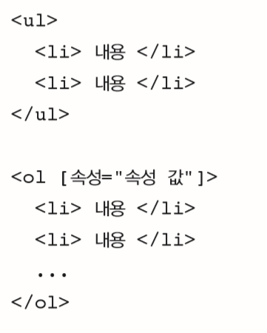
목록을 만드는 태그들
<ul>, <li> 태그 – 순서 없는 목록
각 항목 앞에 불릿이 붙여진다.
Html4 까지는 <li> 태그의 type 속성을 이용해
불릿을 바꿨지만, html5에선느 CSS의
list-style-type 속성을 이용함
<ol>, <li> 태그 – 순서 목록
각 항목 앞에 숫자가 붙여진다.

Slide 22
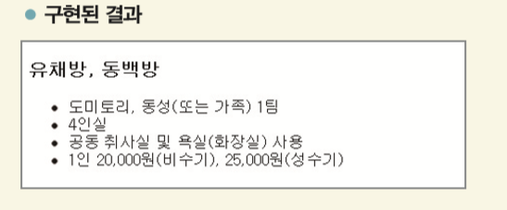
목록을 만드는 태그들
예제 : Samples\3장\list1.html
<h3>유채방, 동백방</h3>
<ul>
<li>도미토리, 동성(또는 가족) 1팀</li>
<li>4인실</li>
<li>공동 취사실 및 욕실(화장실) 사용</li>
<li>1인 20,000원(비수기), 25,000원(성수기)</li>
</ul>

Slide 23
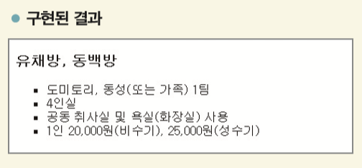
목록을 만드는 태그들
예제 : Samples\3장\list2.html
<head>
<style>
ul { list-style-type:square; }
</style>
</head>
<h3>유채방, 동백방</h3>
<ul>
<li>도미토리, 동성(또는 가족) 1팀</li>
<li>4인실</li>
<li>공동 취사실 및 욕실(화장실) 사용</li>
<li>1인 20,000원(비수기), 25,000원(성수기)</li>
</ul>

Slide 24
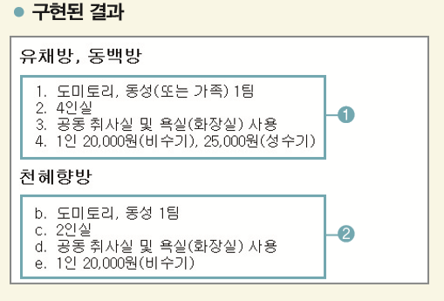
목록을 만드는 태그들
<ol> 태그의 속성
예제 : Samples\3장\list3.html
type | 숫자의 종류 1 – 숫자 a – 영소문자, A – 영대문자 i – 로마소문자, I- 로마대문자
start | 시작 번호 예) start=3
reversed | 번호를 역순으로 표시
<article>
<h3>유채방, 동백방</h3>
<ol>
<li>도미토리, 동성(또는 가족) 1팀</li>
<li>4인실</li>
<li>공동 취사실 및 욕실(화장실) 사용</li>
<li>1인 20,000원(비수기), 25,000원(성수기)</li>
</ol>
<h3>천혜향방</h3>
<ol type="a" start="2">
<li>도미토리, 동성 1팀</li>
<li>2인실</li>
<li>공동 취사실 및 욕실(화장실) 사용</li>
<li>1인 20,000원(비수기)</li>
</ol>
</article>

Slide 25
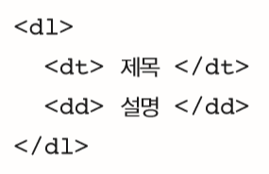
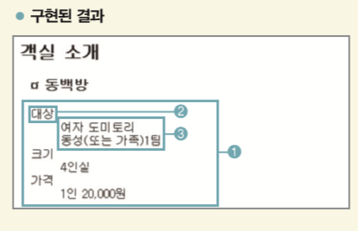
목록을 만드는 태그들
정의 목록 – 사전식 목록
‘제목’과 그에 대한 ‘설명’으로 이루어진 목록
<dl>과 <dt>, <dd> 태그 사용
하나의 <dt>에 여러 개의 <dd> 값을 가질 수 있다
예제 : Samples\3장\room.html
<h3>¤ 동백방</h3>
<dl>
<dt>대상</dt>
<dd>여자 도미토리</dd>
<dd>동성(또는 가족)1팀</dd>
<dt>크기</dt>
<dd>4인실</dd>
<dt>가격</dt>
<dd>1인 20,000원</dd>
</dl>

Slide 26
css overflow 란?
http://gelastudio.com/150185522454
css float 란?
http://godvow.tistory.com/67
display: inline
http://blog.naver.com/jaebum85/110187855361
box-shadow
http://blog.naver.com/heavyflood/220199400786

Slide 27
표 관련 태그들

Slide 28
표 만들기
표를 만드는 태그
<table> ~ </table> : 표 전체
<tr> ~ </tr> : 열
<td> ~ </td> : 셀
예) 2*2 표
<table>
<tr>
<td>내용</td>
<td>내용</td>
</tr>
<tr>
<td>내용</td>
<td>내용</td>
</tr>
</table>
표(table)
자료를 보기 좋게 정리한 것
첫번째 행(row)
셀(cell)
두번째 행(row)
세번째 행(row)
첫번째 열(column)
두번째 열
세번째 열

Slide 29
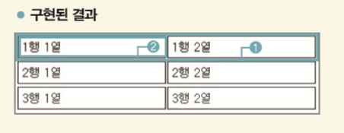
표 만들기
제목 셀 만들기
표에서 제목은 : 진하고 가운데 정렬
1) <td>를 이용해 셀을 만들고
2) 글자를 진하게 바꾸고
3) 가운데 정렬
→ 제목으로 사용하는 셀 - <th> 태그로 간단히 만들 수 있다
예제 : Samples\3장\table1.html
<table>
<tr>
<td>1행 1열</td>
<td>1행 2열</td>
<tr>
<tr>
<td>2행 1열</td>
<td>2행 2열</td>
<tr>
<tr>
<td>3행 1열</td>
<td>3행 2열</td>
<tr>
</table>

Slide 30
표 조절하기
표 테두리 표시하기
방법1) <table> 태그에서 border 속성을 사용한다.
방법2) CSS를 이용한다
예) table { border : 1px solid black; }
표 크기 조절하기
방법1) <table> 태그에서 width 속성을 사용하거나
방법2) CSS에서 width(너비)와 height(높이) 속성 이용
예) table { width: 400px; height:200px; }
스타일
두께
색상
화면 크기에 따라 표 너비가 자동으로 조절되게 하려면 width 값을 %로 지정한다.

Slide 31
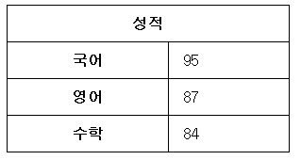
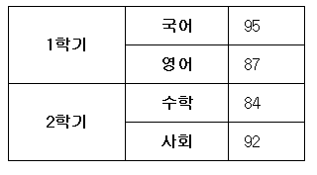
셀 합치기
셀을 가로로 합치기
<td> 태그나 <th> 태그에서 colspan 속성을 사용한다
colspan = “합친 개수“
예) <td colspan=“2”>
셀을 세로로 합치기
<td> 태그나 <th> 태그에서 rowspan 속성을 사용한다
rowspan = “합친 개수“
예) <td rowspan=“2”>

Slide 32
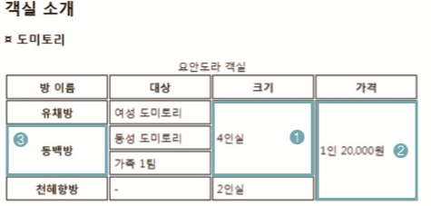
셀 합치기
예제 : Samples\3장\edited_table.html
<table summary="4인실과 2인실이 있으며 1인당 2만원입니다">
<caption>요안도라 객실</caption>
<tr>
<th>방 이름</th>
<th>대상</th>
<th>크기</th>
<th>가격</th>
</tr>
<tr>
<th>유채방</th>
<td>여성 도미토리</td>
<td rowspan="3">4인실</td>
<td rowspan="4">1인 20,000원</td>
</tr>
<tr>
<th rowspan="2">동백방</th>
<td>동성 도미토리</td>
</tr>
<tr>
<td>가족 1팀</td>
</tr>
<tr>
<th>천혜향방</th>
<td>-</td>
<td>2인실</td>
</tr>
</table>

Slide 33
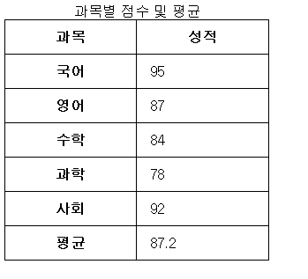
표에 캡션 넣기
캡션 : 테이블의 제목 역할
<table> 태그 바로 다음에 사용한다.
<caption>과 </caption> 사이에 원하는 내용 입력
예)
<table>
<caption> 과목별 점수 </caption>
… </table>

Slide 34
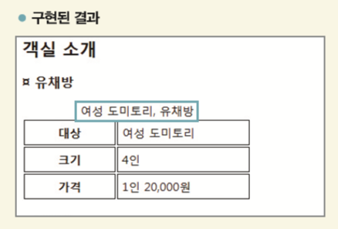
표에 캡션 넣기
예제 : Samples\3장\table2.html
<table summary="여성 도미토리용인 유채방은 4인용이며 1인당 2만원입니다">
<caption>여성 도미토리, 유채방</caption>
<tr>
<th>대상</th>
<td>여성 도미토리</td>
</tr>
……
</table>

Slide 35
표와 배경
배경색과 배경 이미지 넣기
배경색을 지정하는 css 속성 : background-color
배경 이미지를 지정하는 CSS 속성 : background-image
예)
table { background-color: lightgreen; }
table { background-image: url(bg.jpg) no-repeat left top;}
td, th { background-color: lightgreen; }
이렇게 하면 모든 셀에 다 배경색이 들어가서 table에 배경색을 지정한 것과 똑같아진다.

Slide 36
여러 열 묶기
<col>
한 열에 있는 모든 셀을 묶는다. 닫는 태그는 없다
<colgroup>
여러 개의 <col> 태그를 묶어 그룹으로 스타일을 적용하기도 하고,
<colgroup span=“2”>처럼 span 속성을 이용해 열을 묶기도 한다.
<col> 태그와 <colgroup> 태그를 사용하려면 <tr> 태그와 <td> 태그 전에 사용해야 하며 <caption> 태그가 있다면 <caption> 태그 다음에 써야 함.
예)
<table>
<col style="background:blue;">
<colgroup span="2" style=“background:skyblue;">
<col>
….

Slide 37
border-collapse:collapse
http://www.cmsfactory.net/node/11032

Slide 38
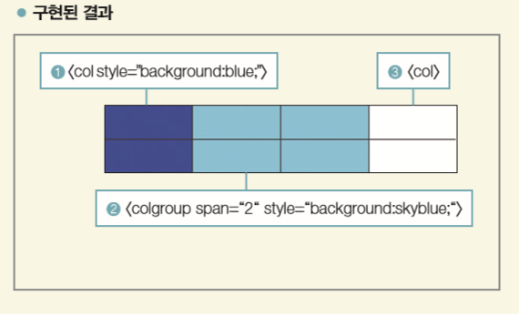
여러 열 묶기
예제 : Samples\3장\table3.html
<table summary="4인실과 2인실이 있으며 1인당 2만원입니다">
<caption>요안도라 객실</caption>
<col>
<col style="background:yellow">
<colgroup span="2" style="background:#ffc;"></colgroup>
<tr>
<td>……</td>
……
</tr>
…….
</table>

Slide 39
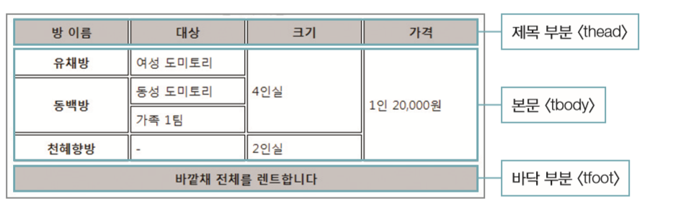
표의 제목과 본문 구분해 주기
표의 구조를 제목 부분과 실제 본문 그리고 요약 부분이 있는 부분으로 나눈다.
<thead>, <tbody>, <tfoot> 태그 사용
시각 장애인도 화면 판독기를 통해 표의 구조를 쉽게 이해할 수 있다.
표의 본문이 길 경우 제목과 바닥 부분이 항상 고정되어 표시되거나 인쇄된다.

Slide 40
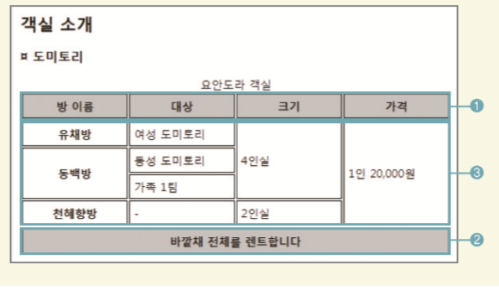
표의 제목과 본문 구분해 주기
예제 : Samples\3장\table5.html
<table summary="4인실과 2인실이 있으며 1인당 2만원입니다">
<caption>요안도라 객실</caption>
<thead>
<tr>
<th>방 이름</th>
......
</tr>
</thead>
<tfoot>
<tr>
<td colspan="4">바깥채 전체를 렌트합니다</td>
</tr>
</tfoot>
<tbody>
<tr>
<th>유채방</th>
…
</tr>
<tr> ... </tr>
<tr> ... </tr>
<tr> ... </tr>
</tbody>
</table>

Slide 41
<tfoot> 태그는 <caption>과 <colgroup>, <thead> 태그 다음에 사용해아 함.
또한 <tfoot> 태그는 <tbody>와 <tr> 태그 이전에 와야 함.
즉, 표의 실제 내용을 담고 있는 <tbody> 태그 이전에 머리글과 요약글을 알려주는
<thead> 태그와 <tfoot> 태그가 먼저 와야 함.

Slide 42
하이퍼링크

Slide 43
하이퍼링크란
다른 문서, 혹은 다른 사이트로 바로 연결해 주는 기능
하이퍼링크를 이용하여 웹 페이지를 연결하면 하나의 웹 사이트가 완성된다.
같은 사이트가 아니라 외부 사이트나 외부 페이지로도 연결.
메뉴 부분 외에도 원하는 곳에 링크를 만들 수 있다.
링크가 사용된 부분을 확인하는 가장 쉬운 방법은 마우스 포인터를 올려놓았을 때 마우스 포인터 모양이 모양으로 바뀌는지 확인

Slide 44
하이퍼링크 만들기
링크를 만드는 태그는 <a> 태그
반드시 href 속성을 함께 사용해서 어떤 대상으로 연결하는지 알려주어야 한다.
기본 형식
<a href="연결할 문서나 사이트 경로">텍스트</a>
예)
<a href=“index.html”><img src=“herblogo.jpg”></a> (이미지 링크)
<a href=“herb1.html”>허브가 뭐지?</a> (텍스트 링크)

Slide 45
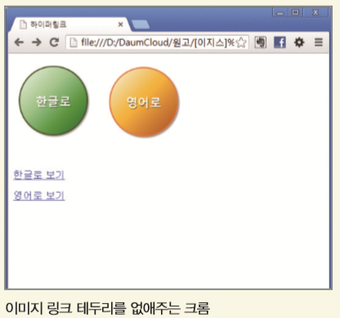
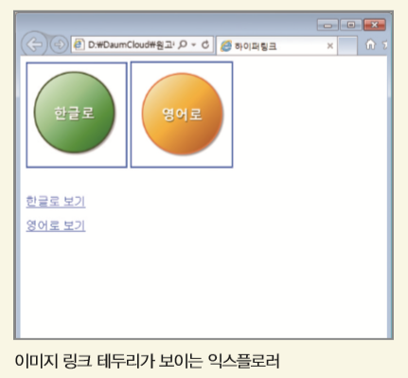
하이퍼링크 만들기
예제 : Samples\3장\link1.html
<a href="kor.html"><img src="kor.png"> </a>
<a href="eng.html"><img src="eng.png"> </a>
<br><br>
<a href="kor.html"><p>한글로 보기</p> </a>
<a href="eng.html"><p>영어로 보기</p> </a>

Slide 46
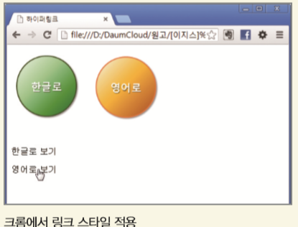
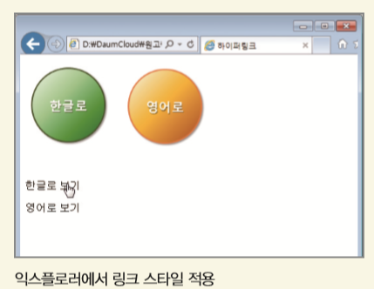
하이퍼링크 만들기
예제 : Samples\3장\link2.html
<style>
a {
text-decoration:none;
color:black;
}
img {
border:0;
}
</style>
<a href="kor.html"><img src="kor.png"> </a>
<a href="eng.html"><img src="eng.png"> </a>
<br><br>
<a href="kor.html"><p>한글로 보기</p> </a>
<a href="eng.html"><p>영어로 보기</p> </a>

Slide 47
상대 경로와 절대 경로
경로 : 연결하려고 하는 웹 문서나 다른 사이트의 문서의 위치
절대 경로(absolute path) : 시작 위치에서부터 웹 문서까지의 경로를 모두 나열한다.
예)<a href=http://www.webguru.pe.kr/abc.html>
상대 경로(relative path) : 현재 위치를 기준으로 다른 문서의 위치를 알려준다.
예) <a href=“abc.html”>

Slide 48
새 창에서 링크 열기
다른 사이트로 링크하거나 현재 페이지를 유지한 상태에서 링크 페이지를 표시할 때
현재 페이지는 그대로 유지하면서 새 창이나 새 탭에 표시
<a> 태그의 target 속성 사용
기본 형식
<a href=“링크할 경로“ target=“_blank”>
예)
<a href=“herb1.html” target=“_blank”>허브가 뭐지?</a>

Slide 49
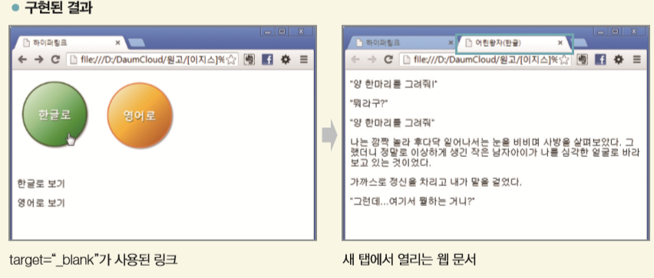
새 창에서 링크 열기
예제 : Samples\3장\link3.html
<a href="kor.html“ target=“_blank”><img src="kor.png"> </a>
<a href="eng.html“ target=“_blank”><img src="eng.png"> </a>
<br><br>
<a href="kor.html“ target=“_blank”><p>한글로 보기</p> </a>
<a href="eng.html“ target=“_blank”><p>영어로 보기</p> </a>

Slide 50
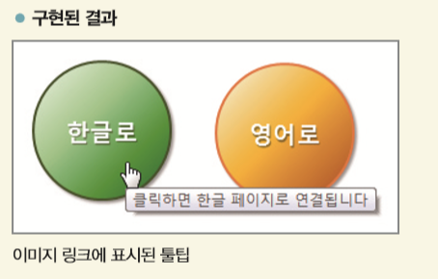
링크를 미리 알려주는 툴팁
툴팁은 링크 위로 마우스 포인터를 올려놓을 때 나타나는 작은 설명 박스
<a> 태그의 title 속성 사용
기본 형식
<a href=“링크할 경로“ title=“링크 내용에 대한 요약 설명”> 텍스트 </a>
예제 : Samples\3장\link4.html
<a href="kor.html" title="클릭하면 한글 페이지로 연결됩니다"
target="_blank"><img src="kor.png"></a
<a href="eng.html" title="클릭하면 영문 페이지로 연결됩니다”
target="_blank"><img src="eng.png"></a>

Slide 51
앵커 이용하기
앵커(anchor)
웹 문서가 너무 길 경우 문서 안에 팻말을 달아놓고 그 위치로 한번에 이동하는 기능을 앵커(anchor)라고 한다.
한 페이지의 내용이 너무 길 경우, 그리고 서로 구분될 수 있는 내용으로 구성되어 있을 경우 사용하면 편리하다
이러한 앵커 기능은 jQuery Mobile을 이용해 모바일 웹사이트나 웹앱을 만들 때 자주 사용함
앵커 만들기 기본 형식
<a name="앵커 이름">텍스트 또는 이미지</a>
앵커 링크하기
앵커 이름들은 <a> 태그의 href 속성을 사용하여 앵커 이름을 링크한다.
단 앵커 이름 앞에 #를 붙여 앵커라는 표시를 한다.

Slide 52
앵커 이용하기
예제 : Samples\3장\anchor.html
1) 앵커 만들기
<a name="top"></a>
<nav>…</nav>
<section class="content">
<a name="usage"></a><h3>이용 안내</h3>
.....
<a name="reserve"></a><h3>예약 방법</h3>
....
<a name="fee"></a><h3>이용 요금</h3>
</section>

Slide 53
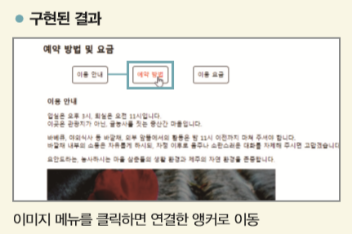
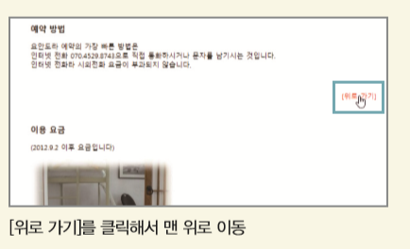
앵커 이용하기
예제 : Samples\3장\anchor.html
2) 앵커로 연결하는 링크 만들기
<a name="top"></a>
<nav>
<ul>
<li> <a href="#usage">이용 안내</a></li>
<li> <a href="#reserve">예약 방법</a></li>
<li> <a href="#fee">이용 요금</a></li>
</ul>
</nav>
<section class="content">
<a name="usage"></a><h3>이용 안내</h3>
.....
<a href="#top" class="link1"><p>[위로 가기]</p> </a>
</section>

